Slide 1
SELJAČKA BUNA
Tin Brunović, 6.c

Slide 2
Početak
Početkom i u prvoj polovici 16. stoljeća mnoge europske zemlje bile su zahvaćene valom seljačkih ustanaka kao što su:
Mađarska
Slovenija
Njemačka
U Hrvatskoj neprekidni protuturski ratovi sveli su zemlje Hrvatske na ostatke ostataka nekada slavnoga kraljevstva a dio hrvatskog područja okupirali su i Mlečani

Slide 3
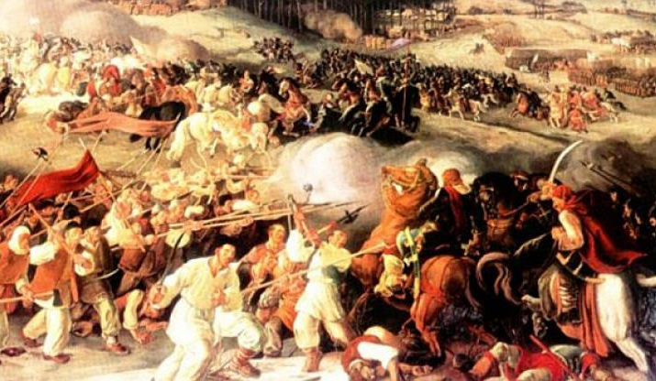
Početak bune
Nakon što su se uzalud žalili caru i banu na zlodjela stranih plemića, seljaci su u znak prosvjeda prestali plaćati nerazumne poreze.
Zatim je jedan od najgorih plemića Franjo Tahi poslao naoružane plaćenike no seljaci su ih dočekali s oružjem

Slide 4
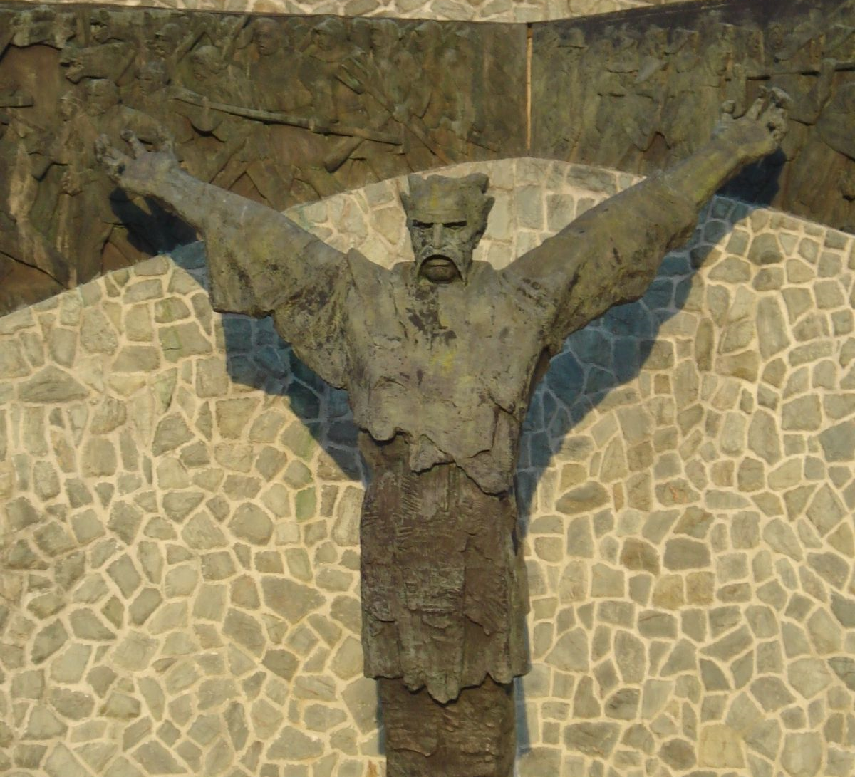
Vođa bune
Za vođu seljačke bune izabran je Ambroz Gubec koji je kasnije nazvan Matija iz Gornje Stubice.

Slide 5
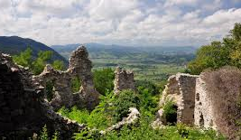
Buna
Ustanici se nisu samo ograničili na rušenje nepravednog feudalnog poretka negoli su ustrojili program po kojemu su planirali ukinuti vladavinu plemstva te se boriti za stvaranje samostalne seljačke države sa sjedištem u Zagrebu, uspostavljanje seljačke vlade, koja će voditi skrb o porezima i drugim davanjima za obranu domovine od Turaka.
Matija Gubec je sa svojim najbližim suradnicima i prijateljima digao seljake.
Buna je započela u noći s 27. na 28. siječnja 1573. napadom na Cesargrad.
Pokret seljaka brzo se proširio, a buna je zahvaćala 60 vlastelinstava na područjima Hrvatske i Slovenije.

Slide 6
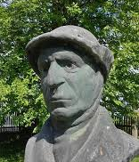
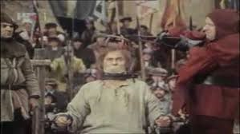
Ustanci i njihovi vođe
Ustanci su bili podijeljeni u tri skupine. Prva je bila pod zapovjedništvom Ilije Gregorića koja je bila na slovenskom području.
Druga je bila pod zapovjedništvom Ivana Pasanca, na području između Save i Kupe, a treća skupina pod zapovjedništvom Matije Gupca, u Hrvatskom Zagorju.
Nakon početnih uspjeha, feudalna vojska je ubrzo slomila bunu. Gubec je s dijelom ustanika između 29. siječnja i 2. veljače 1573. godine iz Donje Stubice krenuo prema Zaboku i uspio osvojiti utvrđenu kuriju Šimuna Keglevića.

Slide 7
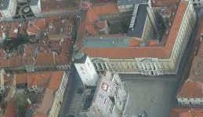
Nakon bune
Matija Gubec je nakon bitke zarobljen i odveden u Zagreb, gdje je pogubljen na Trgu svetog Marka 15. veljače 1573. godine na način da je morao nositi užarenu krunu na glavi nakon čega ga je mađarski vlastelin Morencz Bahiczy raščetvorio.

Slide 8
HVALA NA GLEDANJU!
Ta fotografija korisnika Nepoznat autor: licenca CC BY-SA

